Slide 1
Раздел I Человек и общество Тема 1.Человек, природа, общество

Slide 2
План
Возникновение Земли;
Возникновение жизни на Земле;
Природа;
Основные мировоззренческие установки;
Термины.

Slide 3
Возникновение Земли
Гипотеза П. Лапласа
Вращающееся газовое облако сжалось под действием своей гравитации. При сжатии облако отбрасывало кольца, каждое из которых конденсировалось в планету. Из остатка газового облако образовалось солнце
Гипотеза Ф. Хойла
Когда-то Солнце было звездой, которая взорвалась. Из рассеявшихся осколков образовались планеты, после чего звезда ушла под действием сил отталкивания
Происхождение Земли
(возраст 4,5 млрд лет)
Гипотеза
Т. Чемберлена
и Ф. Мультона
При прохождении близко к Солнцу звезда вытянула из его тела огромный «язык» вещества. Этот «язык» после ухода звезды стал закручиваться вокруг Солнца и распадаться на капли. Из каждой впоследствии образовалась планета
Гипотеза Г. Гамова
Вначале Вселенная имела предельно высокую температуру, которая вызвала сильнейший взрыв. Вселенная начала расширяться, и в первые минуты после этого из водорода образовались планеты

Slide 4
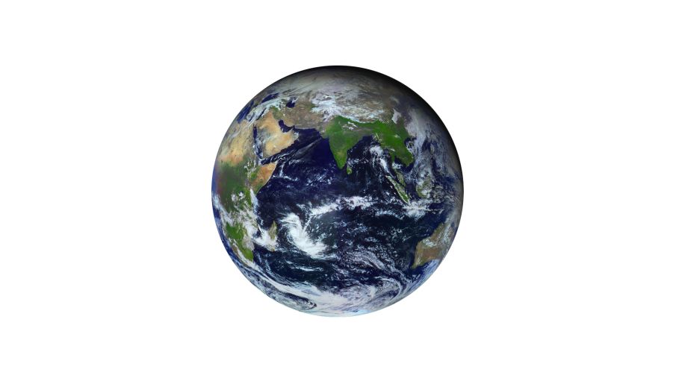
Особые условия возникновения жизни на планете Земля
находиться на оптимальном расстоянии от Солнца –
150 млн км
Средние размеры и умеренную силу
имеет умеренные размеры
имеет атмосферу
имеет воду

Slide 5
Возникновение жизни на Земле
Невоспроизводимость жизни и всего живого. Самозарождению жизни способствует только особая «жизненная сила», присутствующая везде
Витализм
Физико-химические основы жизни идентичны и тождественны базисным основам неживой (костной) материи
Механицизм
Все живое происходит только от живого
Теория биогенеза
Возможность происхождения живого из неживого (мертвого)
Теория абиогенеза

Slide 6
Современные взгляды на возникновение жизни
Космическое занесение жизни на поверхность Земли
Неразрывность жизни и материи (как и материя, жизнь существует вечно)
Жизнь (живое)
Ф. Энгельс:
«Жизнь – это способ существования белковых тел»
Жизнь – это явление материального мира, то есть:
аминокислоты
протоплазма

Slide 7
Природа
Широкое значение: весь окружающий нас мир во всем многообразии его форм (охватывает весь материальный, энергетический и информационный мир Вселенной)
Узкое значение: биосфера нашей планеты, то есть тонкая оболочка Земли, где протекает жизнь.
Это среда обитания человека
Естественная или нерукотворная – это совокупность естественных условий существования человека
Искусственная, или рукотворная, или вторая природа– все созданное руками человека и для человека

Slide 8
Чем является природа для человека?
Храм?
Мастерская?
Гибель человека, т.к. из-за отказа использовать природные ресурсы человек не выживет
Гибель человека, т.к. из-за потребительского отношения к природным ресурсам гибнет природа – среда обитания человека
Природа для человека должна быть и храмом, и мастерской.
Это требует бережного использования природных ресурсов.

Slide 9
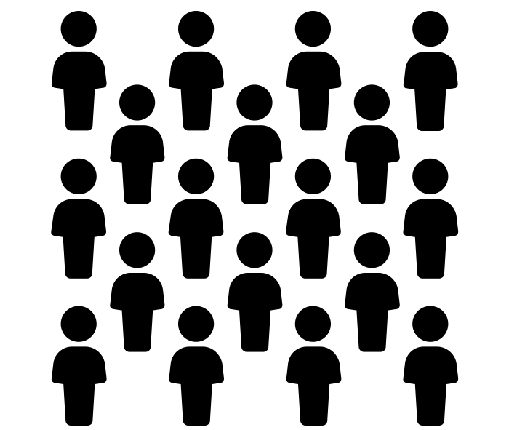
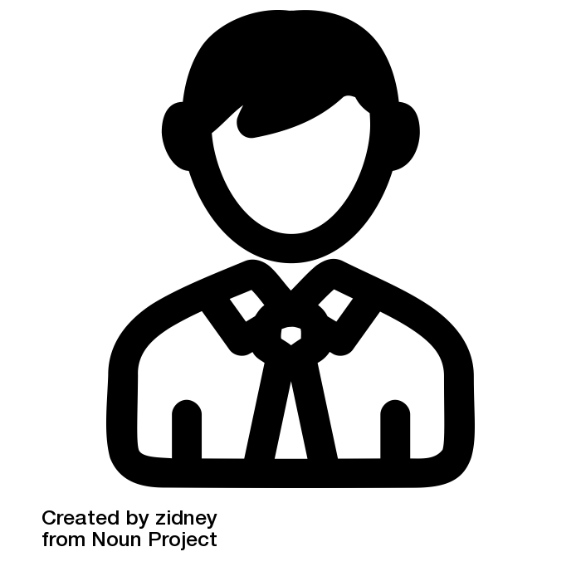
Основные мировоззренческие установки
Природоцентризм
(главное –
природа)
Социоценризм
(главное –
общество)
Антропоцентризм
(главное –
человек)

Slide 10
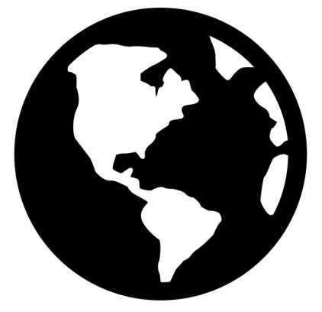
Термины
Биосфера –
земная оболочка, охваченная жизнью
Ойкумена –
заселенная человеком часть земного шара
Ноосфера –
сфера разума, область существования разумных существ

Slide 11
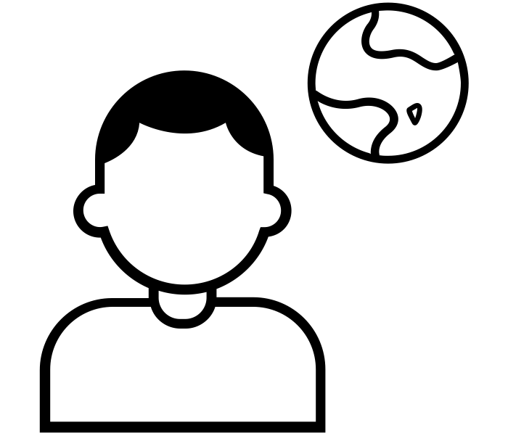
Спасибо за внимание!!!
Тема 2. Общество и его типы

Slide 12
Раздел I Человек и общество Тема 2. Общество и его типы

Slide 13
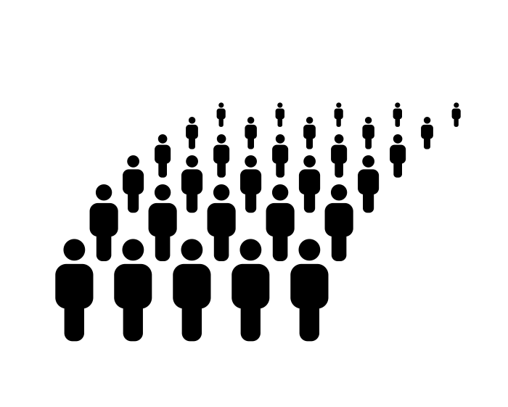
План
Что такое общество;
Типы обществ;
Термины.
Не то, что мните вы, природа:
Не слепок, не бездушный лик –
В ней есть душа, в ней есть свобода,
В ней есть любовь, в ней есть язык.
Ф. Тютчев

Slide 14
Продолжение презентации, пиши на почту, скину

